Slide 1
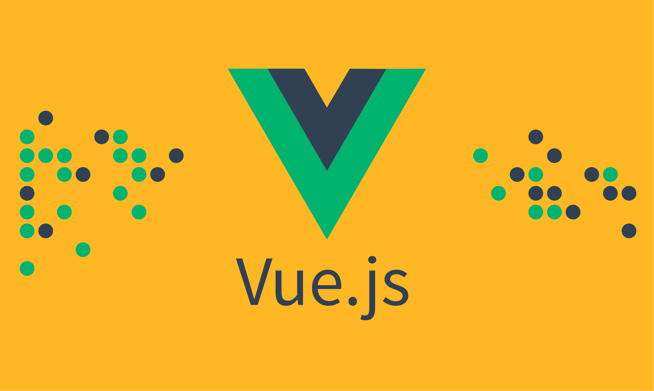

Slide 2
تو این دوره چیا یاد می‌گیریم؟
آشنایی با Vue CDN
بررسی مفاهیم اولیه:
دسترسی به Instanceها
آشنایی با متد‌ها
آشنایی با Directiveها
آشنایی با Data-Binding
آشنایی با Binding Attributes
آشنایی با v-model
آشنایی با Computed Properties
آشنایی با Watchers
آشنایی با Events
استایلینگ در Vue
رندر‌های شرطی
روتینگ
استفاده از AJAX

Slide 3
جلسه اول: آشنایی با Vue با کمک CDN
تو این جلسه، اول با با Vue CDN برای اولین بار Vue‌ رو بالا میاریم
اون وسطا، بابت مفاهیم مختلف جاوا اسکریپت گریزی به جاوا اسکریپت و مفاهیمش خواهیم داشت
راجع به این صحبت می‌کنیم که Vue از کجا اومده و تکنولوژی ساختش چی بوده؟
بعد با کمک هم بعضی از مفاهیم اولیه Vue رو پیش می‌بریم
در نهایت، پروژه‌ای که انتهای این دوره با کمک هم می‌زنیم رو بررسی می‌کنیم
وقتشه که VSCode رو باز کنی

Slide 4
آشنایی با Vue با کمک CDN
راه اندازی Vue با کمک CDN

Slide 5
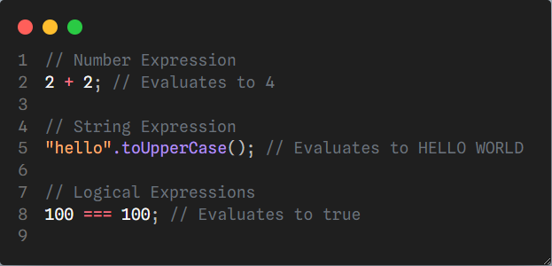
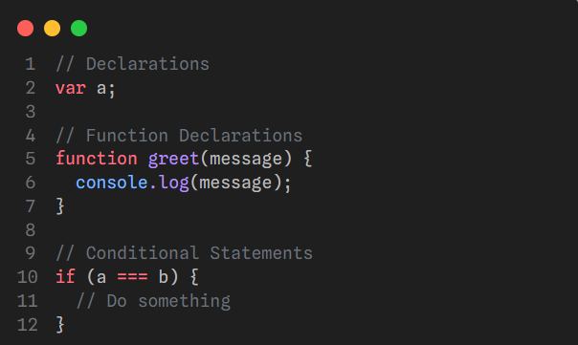
یادآوری جاوا اسکریپت: Expressions
یه expression (به فارسی «اصطلاح») یه کد تک خطیه که یک مقدار رو ارزیابی می‌کنه
Vue برای این کار، هرچیزی که بین {{ }} می‌بینه رو مثل یه Expression اجرا می‌کنه
حواستون باشه! بین {{ }} نمیشه هر کد جاوا اسکریپتی رو اجرا کرد

Slide 6
یادآوری جاوا اسکریپت: Expressions
یه expression (به فارسی «اصطلاح») یه کد تک خطیه که یک مقدار رو ارزیابی می‌کنه
Vue برای این کار، هرچیزی که بین {{ }} می‌بینه رو مثل یه Expression اجرا می‌کنه
حواستون باشه! بین {{ }} نمیشه هر کد جاوا اسکریپتی رو اجرا کرد

Slide 7
proxy چیه؟
روندی که می‌تونه مقدار متغیری که در حال تغییره رو نمایش بده.

Slide 8
آشنایی با متد‌ها یا Methods
متد‌ها به ما اجازه میدن که بتونیم کاربرد‌های مختلفی رو برای اپلیکیشن‌هامون ایجاد کنیم
برای انجام این کار، باید توی createApp یه آبجکت جدید درست کنیم و اسمش رو بذاریم methods
داخل methods می‌تونیم هر تعداد متد جدید که دلمون می‌خواد اضافه کنیم و ازش استفاده کنیم
بریم کد بزنیم!

Slide 9
آشنایی با Directive ها
ما تو Vue یه ویژگی به درد بخور به اسم Directive ها داریم
Directive ها به ما کمک می‌کنن تا بتونیم به راحتی چیزهایی که می‌خوایم رو نمیاش بدیم
همه Directive ها تو Vue با v- شروع میشن
Directive ها برای Vue همون Directive هستن اما به صورت attribute به کد HTML اضافه میشن
Vue بهمون اجازه میده تا خودمون هم بتونیم Directive بسازیم
بریم باهاشون آشنا شیم!

Slide 10
آشنایی با Two-way data binding
Vue به ما این امکان رو میده که بتونیم به صورت دو طرفه داده‌ها رو تغییر بدیم
به صورت دو طرفه یعنی، هر زمان که کد توی جاوا اسکریپت تغییر کرد، تغییر روی DOM اعمال بشه و همچنین، هروقت تغییر روی DOM اتفاق افتاد، دیتای جاوا اسکریپت هم تغییر کنه
این مورد، یکی از اصلی‌ترین شگفتی‌های Vue به شمار میره، چون بهمون کمک می‌کنه یه وبسایت reactive درست کنیم
اینجوری با هر تغییر رو دیتا، می‌تونیم به سرعت تغییرات رو روی وبسایت و DOM هم مشاهده کنیم
برای این منظور توی Vue از v-model استفاده می‌کنیم
بریم کد بزنیم!

Slide 11
آشنایی با Data Binding
علاوه بر Directive‌ها ممکنه که گاهی بخوایم یه attribute خاص از یه المنتی رو از طریق جاوا اسکریپت کنترل کنیم
برای این کار، میریم سراغ Data Binding
برای این کار از یه Directive به اسم v-bind استفاده می‌کنیم
این رو قبل از هر attribute بذاریم، اونوقت می‌تونیم مقدار اون attribute رو از طریق جاوا اسکریپت مدیریت کنیم
همچنین برای خلاصه نویسی، به جای این که v-bind رو بنویسیم، می‌تونیم فقط از : استفاده کنیم. مثلا :href که همون v-bind:href هست
بریم کد بزنیم!

Slide 12
آشنایی با Event ها در Vue
Vue به صورت پیش‌فرض از اکثر Event ها پشتیبانی می‌کنه
برای استفاده از event ها باید از v-on استفاده کنیم، مثلا v-on:click یا v-on:hover
برای خلاصه‌نویسی می‌تونیم بیخیال تایپ کردن v-on به صورت کامل بشیم و از حالت خلاصه‌تر شده‌اش استفاده کنیم یعنی @.
در واقع، وقتی می‌نویسیم @click یعنی همون v-on:click.
بریم کد بزنیم!

Slide 13
چه زمانی از v-show و چه زمانی از v-if استفاده کنیم؟
v-show: وقتی که یه المنت به طور مداوم قراره نمایش یا عدم نمایش داشته باشه رو صفحه
v-if: وقتی که نمایش یا عدم نمایش یه المنت رو صفحه با فرکانس کمتری اتفاق می‌افته
ما در ادامه بیشتر راجع به Conditional Rendering صحبت می‌کنیم

Slide 14
آشنایی با حلقه‌ها و v-for
خیلی وقتا ممکنه بخوایم یک لیست از آبجکت‌های یه آرایه یا لیست رو نمایش بدیم، اینجاست که v-for می‌تونه بهمون کمک کنه
وقتی که از v-for استفاده می‌کنیم، باید این رو در نظر داشته باشیم که حتما برای المان‌ها از یه اتریبیوت به اسم key استفاده کنیم
وقتی v-for رو برای یه المنت به کار می‌بریم، Vue مثل یه حلقه عمل می‌کنه و تا زمانی که شرط برقرار باشه، نمایش المنت رو تکرار می‌کنه
بریم کد بزنیم!

